Slide 1
算法

Slide 2
二分查找

Slide 3
数组的特征
二分查找的前提：只能针对有序数组（不能是链表，go语言切片底层是数组。在算法章节，我们说“数组”实际上指切片，主要是区别于链表）
根据下标定位数组中的任意元素，计算代价是相同的。对于int型数组，arr[n]的地址就是arr[0]的地址+8n
index
0 | 1 | 2 | 3 | 4
长度为5的int数组，
每个int占8个字节
(64位的操作系统)
array
2 | 9 | 7 | 3 | 5
地址：
0xc00001e270
地址：
0xc00001e278
数组的地址就是首元素的地址

Slide 4
二分查找
target=3
begin
middle
end
middle=(begin+end)/2
0 | 1 | 2 | 3 | 4
if arr[middle] > target
then end = middle – 1
arr
2 | 3 | 5 | 7 | 9
begin
middle
end
0 | 1 | 2 | 3 | 4
if arr[middle] < target
then begin = middle + 1
arr
2 | 3 | 5 | 7 | 9

Slide 5
二分查找
target=3
begin
middle
end
if arr[middle] == target
then return middle
0 | 1 | 2 | 3 | 4
arr
2 | 3 | 5 | 7 | 9
如果数组arr中包含target，那target一定位于[begin: end]这个双闭区间上
当发现begin>end时，说明target不存在，函数返回-1

Slide 6
二分查找
begin
middle
end
index
0 | 1 | 2 | 3 | 4 | 5 | 6 | 7 | 8 | 9 | 10 | 11 | 12 | 13 | 14 | 15 | 16 | 17
array
11 | 12 | 13 | 14 | 15 | 16 | 17 | 18 | 19 | 20 | 21 | 22 | 23 | 24 | 25 | 26 | 27 | 28
func BinarySearch[T cmp.Ordered](arr []T, target T) int {
begin := 0
end := len(arr) - 1
for begin <= end {
middle := (begin + end) / 2
if arr[middle] == target {
return middle
}
if arr[middle] < target {
begin = middle + 1
} else {
end = middle - 1
}
}
return -1
}

Slide 7
二分查找区间
N个点把实数域分隔成N+1段，target是随机生成的实数，问target落在哪一段上？定义array[i-1]<target<=array[i]为落在第i条线段上。
begin
middle
end
index
0
1
2
3
4
5
6
7
8
array
-2.5
-1
3
3.5
4.1
7
9
13
20
if target <= arr[begin] {
return begin
}
if target > arr[end] {
return end + 1
}
if begin == end-1 {
return end
}
middle := (begin + end) / 2
if arr[middle] > target {
end = middle - 1
} else if arr[middle] < target {
begin = middle + 1
} else {
return middle
}
target

Slide 8
链表

Slide 9
链表的图形展示
单向链表
1 | next
3 | next
5 | next
nil
nil
prev | 1 | next
prev | 3 | next
prev | 5 | next
nil
双向链表

Slide 10
链表的代码展示
type Node struct {
Value: int
Prev: *Node
Next: *Node
}
type DoubleList struct {
Head *Node
Tail *Node
Length int
}
n1 := Node {
Value: 1,
Prev: nil,
Next: &n2,
}
n2 := Node {
Value: 3,
Prev: &n1,
Next: &n3,
}
n3 := Node {
Value: 5,
Prev: &n2,
Next: nil,
}

Slide 11
遍历链表
n1 := list.Head
fmt.Println(n1.Value)
n2 := n1.Next
fmt.Println(n2.Value)
n3 := n2.Next
fmt.Println(n3.Value)
n := list.Head
for n != nil {
fmt.Println(n.Value)
n = n.Next
}

Slide 12
插入元素
prev | 2 | next
prev | 1 | next
prev | 3 | next

Slide 13
go标准库链表
container/list是双向链表
lst := list.New()
lst.Fron() lst.Back() 获取链表的首、尾元素
lst.PushFront( v any) lst.PushBack(v any) 向首部、尾部添加元素
node := lst.Fron()
node.Next() node.Prev() 获取节点的后一个、前一个节点
lst.Remove(node) 删除某个节点
lst.Len()获取链表总长度

Slide 14
跳表
H
H
H
H
23
T
T
T
T
9
27
13
32
2
19
跳表由多条并联的链表组成。查找时当前元素小于target就观察链表的下一个元素，大于target就遍历下一层的链表
沿着最底层的链表可以顺序遍历所有数据

Slide 15
Jaccard相似度

Slide 16
Jaccard相似度
用户1
用户2
Jaccard相似度
go, 分布式, mysql, 搞笑, 并发编程, 服务器
c#, AI, mysql, 篮球, 并发编程, 服务器
go,
分布
式,
搞笑
mysql,
并发编程,
服务器
c#,
AI,
篮球

Slide 17
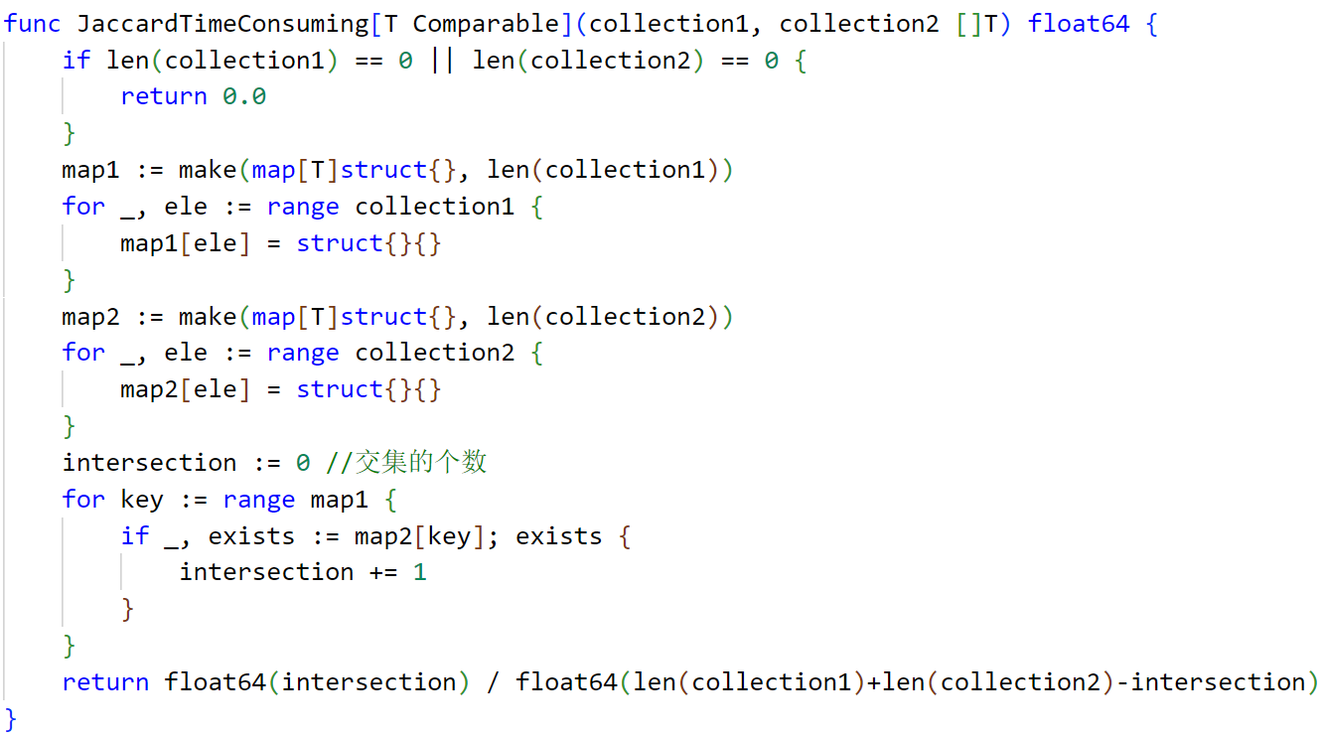
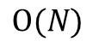
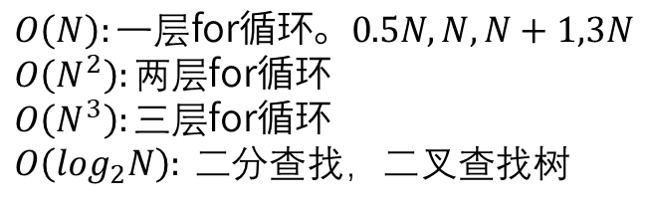
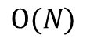
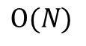
时间复杂度
$$O(N)$$
$$O\left(N\right):一层\text{for}\text{循环}。0.5N, N, N+1,3N$$
$O\left(N^{2}\right):两层$for循环
$O\left(N^{3}\right):三层$for循环
$O\left(\log_{2}N\right): 二$分查找，二叉查找树
$$O(N)$$
$$O(N)$$

Slide 18
快速Jaccard算法
当一个集合需要多次跟其他集合计算Jaccard相似度时，可以先把所有集合排个序
i
i
i
i
i
i
i
1 | 3 | 4 | 7 | 9 | 12 | 23
交集
j
j
j
j
j
3
9
23
2 | 3 | 5 | 9 | 23 | 27 | 31

Slide 19
二叉树

Slide 20
二叉树
type BNode struct {
Value any
LeftChild *BNode
RightChild *BNode
}
n15 := &BNode{Value: 15}
n20 := &BNode{Value: 20}
n30 := &BNode{Value: 30}
n15.LeftChild = n20
n15.RightChild = n30
5
15
10
20
30
62
49

Slide 21
二叉树的先序、中序、后序遍历
func (node *BNode) PreOrder() {
if node == nil {
return
}
fmt.Printf("%v ", node.Value)
node.LeftChild.PreOrder()
node.RightChild.PreOrder()
}
func (node *BNode) PostOrder() {
if node == nil {
return
}
node.LeftChild.PostOrder()
node.RightChild.PostOrder()
fmt.Printf("%v ", node.Value)
}
func (node *BNode) MiddleOrder() {
if node == nil {
return
}
node.LeftChild.MiddleOrder()
fmt.Printf("%v ", node.Value)
node.RightChild.MiddleOrder()
}

Slide 22
topK

Slide 23
快速排序—partition操作
pivot
i
比pivot大，停下来
j
pivot
i,j
比pivot小，停下来
6 | 7 | 2 | 9 | 3 | 1 | 5 | 8 | 4
i先动 
6 | 4 | 2 | 5 | 3 | 1 | 9 | 8 | 7
index
0 | 1 | 2 | 3 | 4 | 5 | 6 | 7 | 8
pivot
i
j
pivot
i,j
6 | 4 | 2 | 9 | 3 | 1 | 5 | 8 | 7
j先动 
6 | 4 | 2 | 5 | 3 | 1 | 9 | 8 | 7
交换i,j所指的两个元素
pivot
i
j
i和j相遇后，如果对应元素小于pivot，则
跟pivot元素交换，确保pivot左边都比它小
6 | 4 | 2 | 5 | 3 | 1 | 9 | 8 | 7
1 | 4 | 2 | 5 | 3 | 6 | 9 | 8 | 7

Slide 24
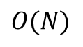
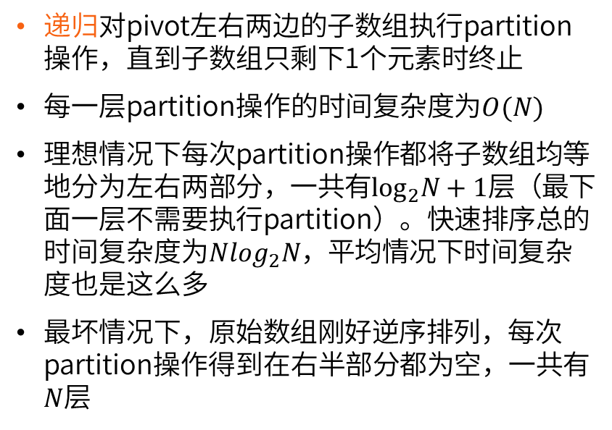
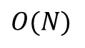
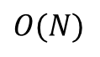
快速排序
1 | 4 | 2 | 5 | 3
6
9 | 8 | 7
pivot左边都比它小，右边都比它大
partition
partition
$$O(N)$$
递归对pivot左右两边的子数组执行partition操作，直到子数组只剩下1个元素时终止
每一层partition操作的时间复杂度为$O(N)$
理想情况下每次partition操作都将子数组均等地分为左右两部分，一共有$\log_{2}N+1$层（最下面一层不需要执行partition）。快速排序总的时间复杂度为$N\log_{2}N，$平均情况下时间复杂度也是这么多
最坏情况下，原始数组刚好逆序排列，每次partition操作得到在右半部分都为空，一共有$N$层
$$O(N)$$
$$O(N)$$

Slide 25
用partition操作找topK
从pivot左侧寻找top K-M
结束
M<K
M=K
K取值的所有情况
长度为M
K
K
K
K
一次partition之后
1 | 4 | 2 | 5 | 3 | 6 | 9 | 8 | 7
 |  | N | M
长度为N
M=N+1
N>K
N=K
从pivot右侧寻找topK
结束

Slide 26
堆
堆是一棵完全二叉树，每一层都是从左到右依次放置元素，放满后才放下一层
大根堆：任意节点的值都大于等于其子节点。反之为小根堆
用数组来表示堆，把二叉树里的元素逐层放入数组。下标为 i 的结点的父结点下标为(i-1)/2，其左右子结点分别为 (2i + 1)、(2i + 2)。左孩子下标为奇数，右孩子下标为偶数
10
0 | 1 | 2 | 3 | 4 | 5
10 | 15 | 49 | 20 | 30 | 62
15
49
20
30
62

Slide 27

插入元素
10
10
向上调整，最多调整$logN$个矩形区域（不需要考虑兄弟节点），中途不需要向下调整
15
49
15
49
20
30
62
20
30
62
5
10
5
15
5
15
10
20
30
62
49
20
30
62
49

Slide 28

删除堆顶
5
58
向下调整，最多调整$logN$个三角形区域，
中途不需要向上调整
15
10
15
10
20
30
62
49
20
30
62
49
58
10
10
15
58
15
49
20
30
62
49
20
30
62
58

Slide 29
堆的构建
50
10
每当有元素调整下来时，要对以它为父节点的三角形区域进行调整（向下调整）
20
49
20
5
15
30
62
5
15
30
62
49
50
5
15
5
15
50
20
30
62
49
20
30
62
49

Slide 30
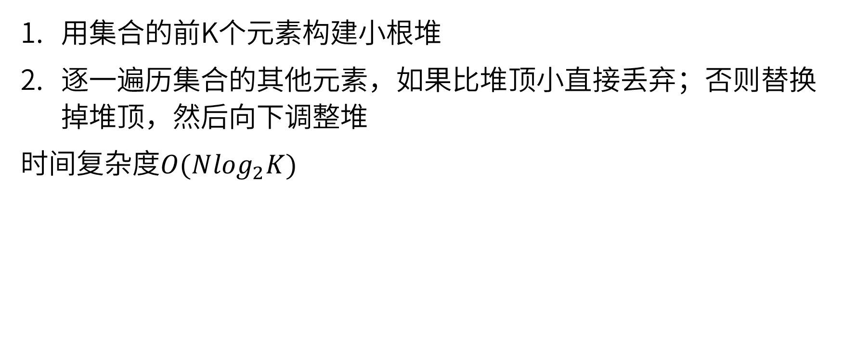
用堆寻找topK
用集合的前K个元素构建小根堆
逐一遍历集合的其他元素，如果比堆顶小直接丢弃；否则替换掉堆顶，然后向下调整堆
时间复杂度$O(N\log_{2}K)$
BenchmarkTopKByHeap-8 343329 17251 ns/op 80 B/op 1 allocs/op
BenchmarkTopKByPartition-8 246532 20537 ns/op 8272 B/op 2 allocs/op
ByPartition和ByHeap时间复杂度相当，但ByPartition的空间复杂度是O(N)，ByHeap的空间复杂度是O(K)，所以ByPartition耗时更大一些

Slide 31
go标准库中的堆
golang中的container/heap实现了小根堆，但需要自己定义一个类，实现以下接口：
Len() int
Less(i, j int) bool,
Swap(i, j int)
Push(x interface{})
Pop() x interface{}

Slide 32
MapReduce单机寻找topK
用户每请求一次会把其ip记录到文件的一行，文件总共100G，找出现次数最多的前10个ip。
222.130.30.82
.
.
.
.
.
.
.
.
200.0.14.8
222.130.30.82
200.0.14.8
222.130.30.82
222.130.30.82 2
200.0.14.8 1
222.130.30.82 2
176.23.10.24 2
150.79.0.21 2
200.0.14.8 1
189.211.0.5 1
Map
Reduce
189.211.0.5
176.23.10.24
176.23.10.24
176.23.10.24 2
189.211.0.5 1
……
150.79.0.21
150.79.0.21
150.79.0.21 2

Slide 33
基于堆的归并排序
100G文件，每行一个ip，对这些ip进行排序。
222.130.30.82
200.0.14.8
189.211.0.5
176.23.10.24
150.79.0.21
200.0.14.8
222.130.30.82
200.0.14.8
排序
200.0.14.8
222.130.30.82
150.79.0.21
176.23.10.24
189.211.0.5
200.0.14.8
200.0.14.8
222.130.30.82
切分
归并
189.211.0.5
176.23.10.24
176.23.10.24
189.211.0.5
150.79.0.21
200.0.14.8
150.79.0.21
200.0.14.8

Slide 34
基于堆的归并排序
有n个已经排序好的小文件，把它们合成一个有序的大文件，内存不能同时容下两个小文件。
200.0.14.8
222.130.30.82
150.79.0.21
176.23.10.24
189.211.0.5
200.0.14.8
200.0.14.8
222.130.30.82
方法一：从n个小文件中读出首行，找出最小者，输出到大文件中。从上一轮的最小者对应的文件中读出下一行，再找最小者。每输出一条记录需要进行n次比较。
方法二：维护一个长度为n的有序数组，每次把首元素输出至文件。数组中插入一个新元素O(logn)+O(n)，删除首元素O(n)。
方法三：维护一个长度为n的有序链接，每次把首元素输出至文件。链接中插入一个新元素O(n)，删除首元素O(1)。
方法四：维护一个大小为n的小根堆，每次把堆顶输出至文件。堆中插入一个新元素O(logn)，删除堆顶O(logn)。
归并
176.23.10.24
189.211.0.5
150.79.0.21
200.0.14.8

Slide 35
缓存实现

Slide 36
缓存
业务上需要读取数据时优先从缓存中读取，因为缓存更快
缓存中没有时再从数据库或远程服务中读，远程服务底层可能还是去读数据库。读出来后存入缓存
缓存要占用宝贵的内存资源，所以缓存的大小是受限的。理想情况下把未来最经常访问的数据存入缓存
读数请求
map/跳表/红黑树
缓存
本地内存
Redis
数据库
远程服务

Slide 37
LRU缓存
LRU（Least Recently Used，最近最少使用）缓存假设最近刚刚被使用的数据在将来被访问的概率也很高，应该留存缓存中，而那些最一直没被访问的元素应该从缓存中淘汰
实现思路：缓存的key放到链表中，头部的元素表示最近刚使用
如果命中缓存，从链表中找到对应的key，移到链表头部。O(N)
如果没命中缓存：
如果缓存容量没超，放入缓存，并把key放到链表头部。O(1)
如果超出缓存容量，删除链表尾部元素，再把key放到链表头部。O(1)
prev | 1 | next
prev | 3 | next
prev | 5 | next

Slide 38
超时缓存
超时缓存假设刚刚被访问的元素在将来一小段时间被访问的概率也很大，同时为缓解缓存与数据库不一致的问题，数据在缓存中停留的时间也不宜过长
实现思路：
元素写入缓存时设置到期时间，并且按到期时间插入小根堆中
周期扫描堆顶元素，如果它的到期时间早于当前时刻，则从堆和缓存中删除，然后通过向下调整得到新的堆顶
可以用数组或链表代替堆吗？

Slide 39
动态规划

Slide 40
动态规划概述
动态规划(Dynamic Programming, DP)的核心技巧：存储各个子问题的答案，以便在解决主问题时直接使用。
动态规划的难点：把主问题分解为子问题。
常见的2种动态规划方法：
自顶向下：沿主要问题到基本问题的方向求解
自下向上：沿基本问题到主要问题的方向求解

Slide 41
Fibonacci数列
主要问题
f(n)=f(n-1)+f(n-2)
基本问题
Index
0 | 1 | 2 | 3 | 4 | 5 | 6 | 7 | 8 | 9
0 | 1 | 1 | 2 | 3 | 5 | 8 | 13 | 21 | 34
array
func FibonacciWithRecursion(n int) int {
if n <= 1 {
return n //凡是递归，一定要有终止条件，否则会进入无限循环
}
//递归调用函数自身
return FibonacciWithRecursion(n-1) + FibonacciWithRecursion(n-2)
}
Notes:
斐波那契 fěi bō nà qì

Slide 42
Fibonacci 递归任务拆解
5
4
3
3
2
1
2
1

Slide 43
Fibonacci DP-自顶向下
Index
0 | 1 | 2 | 3 | 4 | 5 | 6 | 7 | 8 | 9
-1 | -1 | -1 | -1 | -1 | -1 | -1 | -1 | -1 | -1
array
先把数组array每个元素置为-1，表示还没有正式赋值
计算f(n)时先查array[n]里是否有值(即array[n]!=-1)，如果有值直接返回，如果没值再通过f(n)=f(n-1)+f(n-2)递归计算，计算好之后赋给array[n]
func f(n int, array []int) int {
if array[n] != -1 {
return array[n]
} else {
result := f(n-1, array) + f(n-2, array)
array[n] = result
return result
}
}

Slide 44
Fibonacci DP-自下而上
Index
0 | 1 | 2 | 3 | 4 | 5 | 6 | 7 | 8 | 9
0 | 1 | 1 | 2 | 3 | 5 | 8 | 13 | 21 | 34
array
从最小的问题开始计算，逐步求解更大的问题。即先算f(0)、f(1)，再算f(2)，再算f(3)……
小问题的答案都存到数组中，求解大问题时直接从数组中取结果
func FibonacciButtomUp(n int) int {
array := make([]int, n+1)
array[0] = 0
array[1] = 1
for i := 2; i <= n; i++ {
array[i] = array[i-1] + array[i-2]
}
return array[n]
}

Slide 45
Fibonacci DP-自下而上
并不需要专门开辟一个数组来存储所有小问题的答案，只需要用2个变量来存储前2个小问题的答案就够了
func FibonacciButtomUp_WithSpaceO1(n int) int {
if n <= 1 {
return n
}
prev2 := 0
prev1 := 1
for i := 2; i <= n; i++ {
s := prev1 + prev2
prev2 = prev1
prev1 = s
}
return prev1
}

Slide 46
各种Fibonacci基准测试
函数 | 执行次数 | 执行速度 | 内存消耗 | 内存申请
递归 | 79546 | 26984 ns/op | 0 B/op | 0 allocs/op
自顶向上 | 13425494 | 178.7 ns/op | 176 B/op | 1 allocs/op
自下而上 | 42448996 | 58.46 ns/op | 176 B/op | 1 allocs/op
自下而上，空间复杂度O(1) | 221522130 | 10.01 ns/op | 0 B/op | 0 allocs/op

Slide 47
上台阶问题
一共有n个台阶，一只青蛙一次只能跳一个台阶或两个台阶，问n个台阶一共有多少种跳法？
用f(n)表示n个台阶一共有多少种跳法。最后一跳，要么跳了一个台阶，要么跳了两个台阶，所以f(n)=f(n-1)+f(n-2)

Slide 48
路径问题
从A到B一共有几条路径
E
C
F
A
B
D
G
如图所示，要求只能往前走，则从A到B的所有路径中间都要经历3个节点，其中第2个节点要么是C、要么是D
f(A → B,第2个节点是C)与f(A → B,第2个节点是D)是两个互不相交的子问题，且它们的并集就是问题的全部
所以f(A→B)=f(A → B, 第2个节点是C)+f(A → B,第2个节点是D)

Slide 49
上台阶问题
一共有10个台阶，一只青蛙一次只能跳一个台阶或两个台阶，问10个台阶一共有多少种跳法？
仿照路径问题，我们把跳台阶问题也分解成两个互不相交的子问题：
踩了第5个台阶。前半程有f(5)种走法，后半程有f(5)种走法，一共f(5)*f(5)种走法
没踩第5个台阶。前半程有f(4)种走法，后半程有f(4)种走法，最中间那一步是确定的走法，一共f(4)*1*f(4)种走法
所以f(10)= f(5)*f(5)+ f(4)*1*f(4)

Slide 50
上台阶问题
一共有n个台阶，一只青蛙一次只能跳一个台阶或两个台阶，问n个台阶一共有多少种跳法？
仿照路径问题，我们把跳台阶问题也分解成两个互不相交的子问题：
踩了第n-1个台阶。前半程有f(n-1)种走法，最后一步是确定的走法，一共有f(n-1)*1种走法
没踩第n-1个台阶。前半程有f(n-2)种走法，最后一步是确定的走法，一共有f(n-2)*1种走法
所以f(n)=f(n-1)+f(n-2)，转为Fibonacci问题
同理，如果青蛙一次最多能跳三个台阶，则f(n)=f(n-1)+f(n-2)+f(n-3)

Slide 51
编辑距离
编辑距离(EditDistnace)：从一个序列变成另外一个序列最少需要经过几个基本操作。所谓基本操作，指：
修改一个元素
删除一个元素
添加一个元素
s1=word, s2=world
s1中插入一个字符l可得到s2
EditDist(s1, s2)=1
s1=word, s2=woody
s1中把r修改为o，再添加一y可得到s2
EditDist(s1, s2)=2

Slide 52
编辑距离
0
1
…
…
i
0
1
…
…
j
S1
x | x | x | x | x | x | x
S2
x | x | x | x | x | x | x
用f(i,j)表示S1[0:i]（双闭区间）到S2[0:j]的编辑距离。
把S2修改成跟S1一样，最后一步操作无非是以下4种情况：
自顶向下，把最终问题拆解成子问题
前提条件 | 限定最后一步操作 | 等价操作 | 编辑距离f(i, j)
S1[i] == S2[j] | 什么都不做 |  | f(i-1, j-1)
S1[i] != S2[j] | 把S2[j]修改成S1[i] | 把S1[i]修改成S2[j] | f(i-1, j-1)+1
 | 把S2[j]删掉 | 在S1末尾追加S2[j] | f(i, j-1)+1
 | 把S1[i]删掉 | 在S2末尾追加S1[i] | f(i-1, j)+1
当S1[i] == S2[j]时，S1到S2的编辑距离就等于S1[0:i-1] （双闭区间）到S2[0:j-1]的编辑距离。
当S1[i] != S2[j]时，S1到S2的编辑距离是三种情况的最小值：
$$f\left(i,j\right)=1+min\left[f\left(i−1,j−1\right),f\left(i−1,j\right),f(i,j−1)\right]$$

Slide 53
编辑距离—递归实现
func EditDistance[T Comparable](s1, s2 []T) int {
i := len(s1)
j := len(s2)
if i == 0 {
return j
}
if j == 0 {
return i
}
if s1[i-1] == s2[j-1] {
return EditDistance(s1[0:i-1], s2[0:j-1])
} else {
return 1 + Min(EditDistance(s1[0:i-1], s2[0:j-1]), EditDistance(s1[0:i-1], s2[0:j]), EditDistance(s1[0:i], s2[0:j-1]))
}
}

Slide 54
编辑距离 DP-自顶向下
对于任意的下标i和j，把f(i,j)的结果都存到一个二维数组arr里，避免重复的计算。arr[i,j]表示长度为i的S1子序列和长度为j的S2子序列的编辑距离
arr首行初始化为0、1、2、3…，表示S1为空时，编辑距离等于S2的长度
arr首列初始化为0、1、2、3…，表示S2为空时，编辑距离等于S1的长度
arr的其他位置初始化为-1，表示编辑距离还没有算好
f(i-1, j-1)算好之后赋给arr[i][j]，后续需要计算f(i-1, j-1)时优先从arr中取
arr最右下角的值就是两个序列的编辑距离
j
0 | 1 | 2 | 3 | 4 | 5 | 6
1
2
3 |  |  | (i,j)
4
5
i
arr

Slide 55
编辑距离 DP-自顶向下
func ed[T Comparable](s1, s2 []T, arr [][]int) int {
i := len(s1)
j := len(s2)
if arr[i][j] != -1 {
return arr[i][j]
} else {
var distance int
if s1[i-1] == s2[j-1] {
distance = ed(s1[0:i-1], s2[0:j-1], arr)
} else {
distance = 1 + Min(ed(s1[0:i-1], s2[0:j-1], arr), ed(s1[0:i-1], s2[0:j], arr), ed(s1[0:i], s2[0:j-1], arr))
}
arr[i][j] = distance
return distance
}
}

Slide 56
编辑距离 DP-自下而上
自下而上的动态规划：先求解最小的问题，逐步求解更大的问题，并且把已求得的小问题的解存储起来，以便在求解更大问题时直接使用
先初始化arr的首行、首列（同前）。然后从上往下、从左向右地计算arr里的每一个值
0 | 1 | 2 | 3 | 4 | 5 | 6
1
2
3 |  |  | (i,j)
4
5
arr
$$arr\left[i,j\right]=\left\{\begin{matrix}arr\left[i−1,j−1\right] & if S1\left[i−1\right]==S2\left[j−1\right] \\ 1+\min\left(arr\left[i−1,j−1\right],arr\left[i,j−1\right],arr\left[i−1,j\right]\right) & if S1\left[i−1\right]≠S2\left[j−1\right]\end{matrix}\right.$$

Slide 57
编辑距离 DP-自下而上
func EditDistanceButtomUp[T Comparable](s1, s2 []T) int {
i := len(s1)
j := len(s2)
//初始化arr是一个i+1行，j+1列的二维切片
arr := make([][]int, i+1)
for row, _ := range arr {
arr[row] = make([]int, j+1)
}
for m := 0; m < i+1; m++ {
for n := 0; n < j+1; n++ {
if m == 0 { //首行赋为0,1,2,3...
arr[m][n] = n
} else if n == 0 { //首列赋为0,1,2,3...
arr[m][n] = m
} else {
if s1[m-1] == s2[n-1] {
arr[m][n] = arr[m-1][n-1]
} else {
arr[m][n] = 1 + Min(arr[m-1][n-1], arr[m-1][n], arr[m][n-1])
}
}
}
}
return arr[i][j]
}

Slide 58
编辑距离 DP-自下而上
func EditDistanceButtomUp_WithSpaceO1[T Comparable](s1, s2 []T) int { i := len(s1)
j := len(s2)
prevRow := make([]int, j+1) //只维护最下面的那两行
currRow := make([]int, j+1)
for n := 0; n < j+1; n++ { //初始化prevRow
prevRow[n] = n
} for m := 1; m < i+1; m++ {
for n := 0; n < j+1; n++ {//填充currRow
if n == 0 {
currRow[n] = m
} else {
if s1[m-1] == s2[n-1] {
currRow[n] = prevRow[n-1]
} else {
currRow[n] = 1 + Min(prevRow[n-1], prevRow[n], currRow[n-1])
}
}
}
for n, ele := range currRow {//把currRow拷贝给prevRow
prevRow[n] = ele
}
}
return currRow[j]
}
计算arr的第i行时，只需要用到第i行和第i-1行的内容，且最终只需要arr最后一行最后一列的元素值，所以实际上只需要维护arr的最后两行就可以了
空间复杂度从O(M*N)缩减到了O(N)，M是arr的行数，N是arr的列数

Slide 59
动态规划总结
把大问题转化为比它小一个级别的子问题，找到递归公式
自顶向下：同第1步一样还是运用递归，只不过把子问题的答案存储起来，避免重复计算
自下而上：先求解最小的问题，逐步求解更大的问题，抛弃了递归
第3步需要存储所有子问题的解，实际上只需要保留最后若干个问题的解，这样可以进一步减小空间开销
4种方法在编辑距离上的性能对比
编辑距离解法 | 执行次数 | 执行速度 | 内存消耗 | 内存申请
1 | 100 | 24605215 ns/op | 0 B/op | 0 allocs/op
2 | 1462236 | 1659 ns/op | 1344 B/op | 12 allocs/op
3 | 2471469 | 1060 ns/op | 1344 B/op | 12 allocs/op
4 | 4959926 | 490.2 ns/op | 192 B/op | 2 allocs/op

Slide 60
最长公共子序列
AEM
AE
A
B
B
B
S1:
AEMQ
AEM
S2:
BEQ
BE
最长公共子序列为：EQ
AE
A
BE
B
用f(i,j)表示长度为i的S1的子序列和长度为j的S2的子序列的最长公共子序列的长度，则
当S1[i]==S2[j]时， f(i,j)=1+f(i-1,j-1)
当S1[i]!=S2[j]时，f(i,j)=max[f(i-1,j), f(i,j-1)]
边界条件，当其中一个序列为空时，最长公共子序列也为空
f(5,5)=max[f(4,5), f(5,4)]
f(6,4)=max[f(5,4), f(6,3)]

Slide 61
最长公共子序列
S2
B C E C D E
二维数组arr行数比len(S1)多1，列数比len(S2)多1，初始化其首行首列全为0
自顶向下：从arr最右下角的元素开始求
自下而上：从arr最左上角的元素开始求
自下而上：只需要维护arr最后2行的内容
0 | 0 | 0 | 0 | 0 | 0 | 0
0
0
0 |  |  | (i,j)
0
0
A
B
C
D
E
S1
arr
$$arr\left[i,j\right]=\left\{\begin{matrix}1+arr\left[i−1,j−1\right] & if S1\left[i−1\right]==S2\left[j−1\right] \\ \max\left(arr\left[i,j−1\right],arr\left[i−1,j\right]\right) & if S1\left[i−1\right]≠S2\left[j−1\right]\end{matrix}\right.$$

Slide 62
最长公共子序列
基准测试结果
LCS解法 | 执行次数 | 执行速度 | 内存消耗 | 内存申请
递归解法 | 3679 | 754214 ns/op | 0 B/op | 0 allocs/op
动态规划，自顶向下 | 1438056 | 1836 ns/op | 1344 B/op | 12 allocs/op
动态规划，自下而上 | 2589896 | 915.3 ns/op | 1344 B/op | 12 allocs/op
动态规划，自下而上，空间开销O(N) | 4871553 | 452.6 ns/op | 192 B/op | 2 allocs/op

Slide 63
最长公共子串
1. 只需要比较首字符相同的
2. 只需要比较长度相同的
3. 前缀不同时终止比较
i
j
j
S1:
ABCDEFG
S2:
BCECDEH
A,AB,ABC,ABCD, ABCDE, ABCDEF, ABCDEFG
B,BC,BCD, BCDE, BCDEF, BCDEFG
C,CD, CDE, CDEF, CDEFG
D, DE, DEF, DEFG
E, EF, EFG
F, FG
G
B,BC,BCE,BCEC,…
C,CE,CEC,CECD,CECDE,CECDEH
E,EC,ECD,…
C,CD,CDE,CDEH
……

子串
子串
公共子串
最长公共子串

Slide 64
最长公共子串
i=2
i=2
i=2
i=3
S1:
ABCDEFG
ABCDEFG
ABCDEFG
ABCDEFG
ABCDEFG
S2:
BCECDEH
BCECDEH
BCECDEH
BCECDEH
BCECDEH
j=1
j=2
j=3
j=4
用下标i遍历S1，用下标j遍历S2，两层for循环嵌套
S1[i:]和S2[j:]的公共前缀属于S1和S2的一个公共子串。比如i=2、j=1时，CDEFG和CMCDEH的公共前缀是C； i=2、j=3时，CDEFG和CDEH的公共前缀是CDE
用上述方法找到的所有公共前缀就是S1和S2的所有公共子串
重复的计算：i=2时要对比DE和DE，i=3时还要对比DE和DE
动态规划

Slide 65
最长公共子串—原生解法
arr初始化为0， S1[i]==S2[j]时把arr[i][j]置为1，紧接着观察arr[i+1][j+1]是否可以递加。 arr[i][j]已经有值时不要修改它
func LongestCommonSubstring(s1, s2 string) (string, int) {
var maxLen int = 0
var endIndex int //公共子串的末尾位置(不包含)
for i := 0; i < len(s1); i++ {
for j := 0; j < len(s2); j++ {
//获取s1[i:]和s2[j:]的最长公共前缀
prefixLen := 0 //目前得到的公共前缀的长度
for k := 0; k < len(s2)-j && k < len(s1)-i; k++ {
if s1[i+k] == s2[j+k] {
prefixLen++
if prefixLen > maxLen {
maxLen = prefixLen
endIndex = i + k + 1
}
} else {
break
}
}
}
}
return s1[endIndex-maxLen : endIndex], maxLen
}
j
S2
B C E C D E
A
B
C
D
E
0 | 0 | 0 | 0 | 0 | 0
1 | 0 | 0 | 0 | 0 | 0
0 | 2 | 0 | 1 | 0 | 0
0 | 0 | 0 | 0 | 2 | 0
0 | 0 | 0 | 0 | 0 | 3
i=1
j=0
k=1
maxLen=2
endIndex=3
i
重复比较的次数并不多
S1
归纳：当S1[i]==S2[j]时，arr[i][j]= arr[i-1][j-1]+1
根据原生的思路填充矩阵
根据矩阵最终的样子反向总结填充的方法(归纳法)

Slide 66
最长公共子串—动态规划
// 最长公共子串。自下而上动态规划，空间开销M*N
func LongestCommonSubstringDP(s1, s2 string) (string, int) {
dp := make([][]int, len(s1)+1)
for i := 0; i < len(s1)+1; i++ {
dp[i] = make([]int, len(s2)+1)
}
var maxLen int = 0
var endIndex int //公共子串的末尾位置(不包含)
for i := 0; i < len(s1); i++ {
for j := 0; j < len(s2); j++ {
if s1[i] == s2[j] {
dp[i+1][j+1] = dp[i][j] + 1
if dp[i+1][j+1] > maxLen {
maxLen = dp[i+1][j+1]
endIndex = i + 1
}
}
}
}
return s1[endIndex-maxLen : endIndex], maxLen
}
S2
B C E C D E
0 | 0 | 0 | 0 | 0 | 0 | 0
0 | 0 | 0 | 0 | 0 | 0 | 0
0 | 1 | 0 | 0 | 0 | 0 | 0
0 | 0 | 2 | 0 | 1 | 0 | 0
0 | 0 | 0 | 0 | 0 | 2 | 0
0 | 0 | 0 | 0 | 0 | 0 | 3
A
B
C
D
E
S1
消除了为数不多的重复比较，同时带来了M*N的空间开销

Slide 67
最长公共子串--动态规划,空间开销O(N)
// 最长公共子串。自下而上动态规划，空间开销2N，使用go标准库的copy
func LongestCommonSubstringDP_WithSpaceON_StdCopy(s1, s2 string) (string, int) {
prevRow := make([]int, len(s2)+1) //只维护最下面的那两行
currRow := make([]int, len(s2)+1)
var maxLen int = 0
var endIndex int //公共子串的末尾位置(不包含)
for i := 0; i < len(s1); i++ {
for j := 0; j < len(s2); j++ {//填充currRow
if s1[i] == s2[j] {
currRow[j+1] = prevRow[j] + 1
if currRow[j+1] > maxLen {
maxLen = currRow[j+1]
endIndex = i + 1
}
} else {
currRow[j+1] = 0
}
}
copy(prevRow, currRow) //把currRow拷贝给prevRow，go标准库的copy作了性能优化
}
return s1[endIndex-maxLen : endIndex], maxLen
}
基准测试结果
拷贝切片 | 执行速度
for range逐元素拷贝 | 24.11 ns/op
使用标准库的copy() | 2.502 ns/op

Slide 68
最长公共子串
基准测试结果
LCS解法 | 执行次数 | 执行速度 | 内存消耗 | 内存申请
原生解法 | 743878 | 3172 ns/op | 0 B/op | 0 allocs/op
动态规划，空间开销O(M*N) | 429182 | 5581 ns/op | 22496 B/op | 52 allocs/op
动态规划，空间开销O(N) | 574596 | 3606 ns/op | 832 B/op | 2 allocs/op
动态规划，空间开销O(N)，标准库copy | 746260 | 2867 ns/op | 832 B/op | 2 allocs/op
动态规划(DP)都有对应的递归解法吗？
不是。DP的核心是通过额外的空间开销来规避重复的计算，有些递归算法存在重复计算可以考虑用DP来优化，有些非递归算法里也存在重复计算，同样可以考虑用DP来优化。

Slide 69
布隆过滤器

Slide 70
布隆过滤器
布隆过滤器(BloomFilter)以少量的内存开销判断海量的元素是否已存在
底层是一个bit数组，初始全为0
对于一个元素key经过hash后对数组长度取模，把数组对应位置置为1。准备N个不同的hash函数，上述过程重复N次
判断一个元素是否存在于布隆过滤器中，只需要看一下数组中相应的N个位置是否全为1。如果不全为1，则元素肯定不存在；如果全为1，则有接近100%的概率存在（不同的元素可能会命中相同的N个位置，导致误判）。仅当判为元素存在时可能会误判
底层数组越大，误判概率越低，消耗更多的存在空间；哈希函数越多，误判概率越低，消耗更多的计算资源
编程实现难点：bit数组的表示
BloomFilter
key1
key2
hash3(key1)%10
hash1(key1)%10
hash2(key1)%10
1 | 1 | 0 | 0 | 1 | 0 | 0 | 1 | 1 | 0
1 2 3 … … 10

Slide 71
布隆过滤器
bit index
7 | 6 | 5 | 4 | 3 | 2 | 1 | 0
15 | 14 | 13 | 12 | 11 | 10 | 9 | 8
0 | 0 | 0 | 0 | 0 | 0 | 0 | 0
0 | 1 | 0 | 0 | 0 | 0 | 0 | 0
x
byte index
0
1
0 | 0 | 0 | 1 | 0 | 0 | 0 | 0
c
var a uint = index / 8
var b uint = index % 8
var c uint = 1 << b
a = 1
b = 4
c = 1 << 4
c = 1 << 3
if x & c==c 判断x的第4位是否为1
x |= c 把x的第4位置为1

Slide 72
负载均衡

Slide 73
负载均衡
为避免单点故障以及分担压力，在生产环境中同一个服务会部署在多台服务器上。一次请求只命中一台服务器，如何保证各台服务器的负载是均衡的？
如果各台服务器的硬件资源相同，可以采用轮询法将请求逐一打给每台服务器。
如果服务器的硬件配置不同，需要按不同的比例给服务器分配请求。

Slide 74
按指定比例采样
1/2
1/3
1/12
1/12
0
1/2
5/6
11/12
1
生成U(0,1)上的随机数，位于哪个线段上就采样对应的事件
构建线段，时间复杂度O(N)
用二分查找随机数位于哪一段，时间复杂度O(logN)，采k个样本则需要再乘以k

Slide 75
Alias采样
1. 每个事件的概率乘以N，N是事件的个数
2. 将面积大于1的事件多出的面积补充到面积小于1对应的事件中，以确保每一个小方格的面积为1，同时保证每一方格至多存储两个事件
2
4/3
1/3
1
2/3
2/3
2/3
alias
accept
1/3
1/3
1/3
1/3
0
1
2
3
accept = [2/3, 1, 1/3, 1/3]
alias = [1, -1, 0, 0]
3. 生成[0,N-1]上的随机整数i，生成U(0,1)上的随机小数f，如果f<accept[i]则采样i，否则采样alias[i]
0
1
2
3
large stack
small stack

Slide 76
最小并发度
即使硬件配置相同，各服务器的负载也可能差别很大。最小并发度直接根据负载来选择服务器
服务器负载高时，阻塞的请求会变多，即它上面的并发请求会变高。最小并发度算法就是选择并发度最小的服务器进行调用
当请求量很少时，每台服务器上阻塞的请求数都为0，所有请求都会命中第一台服务器。所以在遍历服务器的时候不能每次都从同一台开始，而应该随机地选择遍历开始的起点

Slide 77
高并发限流算法

Slide 78
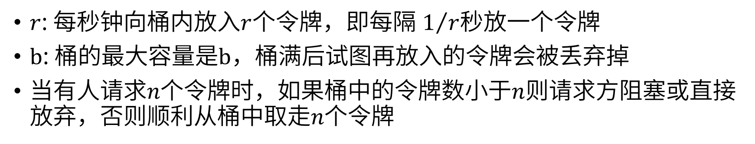
基于令牌桶的限流算法
$r$: 每秒钟向桶内放入$r$个令牌，即每隔 $1/r$秒放一个令牌
$b$: 桶的最大容量是$b$，桶满后试图再放入的令牌会被丢弃掉
当有人请求$n个$令牌时，如果桶中的令牌数小于$n$则请求方阻塞或直接放弃，否则顺利从桶中取走$n个$令牌
令牌桶的实现：Go的Channel，Java的BlockingQueue

Slide 79
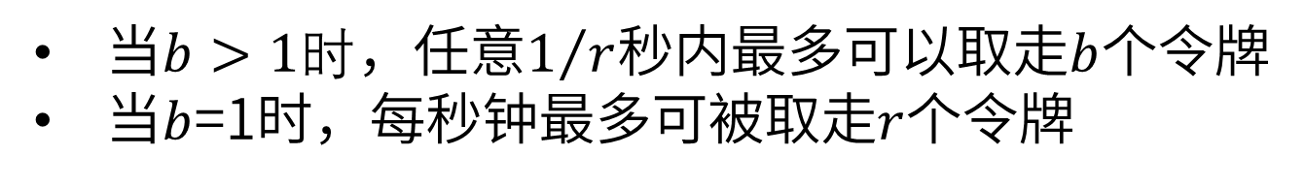
基于令牌桶的限流算法
有5个人都想请求1个令牌，全部可以顺利拿走
$$r=10, b=5$$
时间轴
0
0.1
0.5
0.7
0.8
当$b>1时$，任意$1/r$秒内最多可以取走$b$个令牌
当$b$=1时，每秒钟最多可被取走$r$个令牌

Slide 80
令牌桶的应用场景
可以把令牌想像成有限的资源，比如商品库存、服务器能承受的请求量
秒杀场景：初始令牌的数量等于商品库存，下单时减少令牌，取消订单时返回令牌。令牌不够时下单请求被阻塞
限制QPS：桶容量设为1，生产令牌的速度设为希望的QPS上限。客户端发送请求前必须先获得一个令牌

Slide 81
go官方限流器
golang.org/x/time/rate实现了令牌桶算法（没有使用channel）
limiter := rate.NewLimiter(rate.Every(100*time.Millisecond), 1) //每隔100ms生成一个令牌，桶的容量为1
limiter.WaitN(context.Background(), N) //阻塞，直到桶中有N个令牌。N=1时等价于Wait(context)
limiter.AllowN(time.Now(), N) //当前桶中是否至少还有N个令牌，如果有则返回true。N=1时等价于Allow(time.Time)
reserve := limiter.ReserveN(time.Now(), N)
time.Sleep(reserve.Delay()) //reserve.Delay()告诉你还需要等多久才会有充足的令牌，你就等吧

Slide 82
Trie树

Slide 83
Trie树
trie树又叫字典权，负责存储term
根节点是总入口，不存储字符
对于英文，每个节点有26个子节点，子节点可以存到数组里；中文由于汉字很多，用数组存子节点太浪费内存，可以用map存子节点。
从根节点到叶节点的完整路径是一个term
从根节点到某个中间节点也可能是一个term，即一个term可能是另一个term的前缀
分
工
散
布
程
精
投
式
师
力
资

